Slide 1
I LISOSOMI

Slide 2
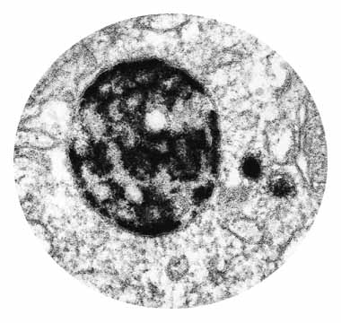
I Lisosomi sono organuli citoplasmatici, delimitati da membrana, che contengono una serie di enzimi in grado di degradare tutti i tipi di polimeri biologici:
PROTEINE
ACIDI NUCLEICI
LIPIDI
POLISACCARIDI

Slide 3
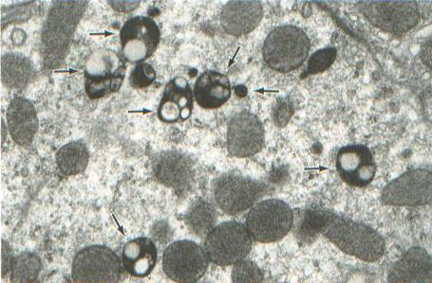
Nella loro forma più semplice appaiono come vacuoli sferici, ma possono presentare forme e dimensioni diverse, in relazione ai materiali che sono stati trasportati al loro interno per essere degradati.

Slide 4
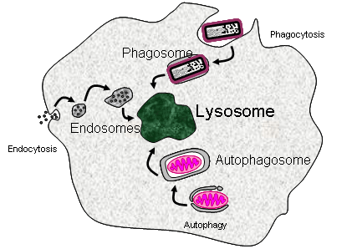
Svolgono la funzione di “sistema digestivo” della cellula, degradando sia materiale trasportato dall’esterno della cellula, che componenti cellulari non più utili.

Slide 5
Tutti gli enzimi dei lisosomi sono idrolasi acide, attive al pH acido dei lisosomi (circa 5.0) ,ma non al pH neutro del citoplasma (7,2).
Questo meccanismo protegge la cellula dalla eventuale rottura della membrana del lisosoma.
Infatti le idrolasi rilasciate sarebbero inattive al pH neutro del citosol
IDROLASI ACIDE:
Nucleasi
Proteasi
Glicosidasi
Lipasi
Fosfatasi
Solfolipasi
Fosfolipasi

Slide 6
Per mantenere acido il ph al loro interno i lisosomi devono attivamente concentrare ioni H⁺. Ciò è assicurato dalla presenza nella membrana di una pompa protonica, che trasporta attivamente protoni dal citosol nei lisosomi. L’attività di questa pompa richiede consumo di energia che è fornita da idrolisi di ATP per mantenere nei lisosomi una concentrazione di H⁺ circa 100 volte più alta rispetto al citosol
LISOSOMA
Idrolasi acide
pH 5
H⁺
CITOSOL
ATP
ADP
H⁺
pH 7

Slide 7
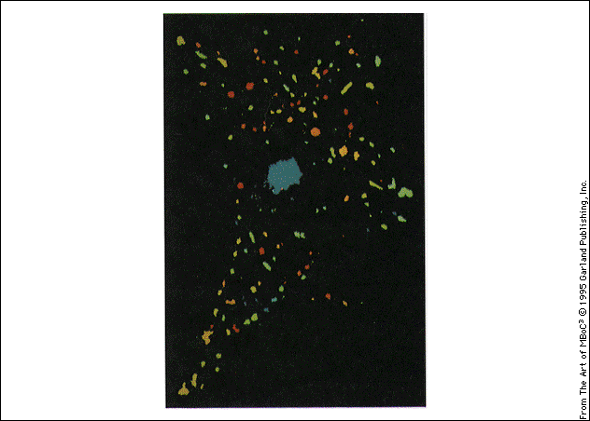
pH IN DIFFERENTI
COMPARTIMENTI
INTRACELLULARI
MISURATO CON
L’USO DI SONDE
FLUORESCENTI
SENSIBILI AL pH
LISOSOMI
pH5-rosso
ENDOSOMI
pH5.5-6.5
blu-verdi

Slide 8
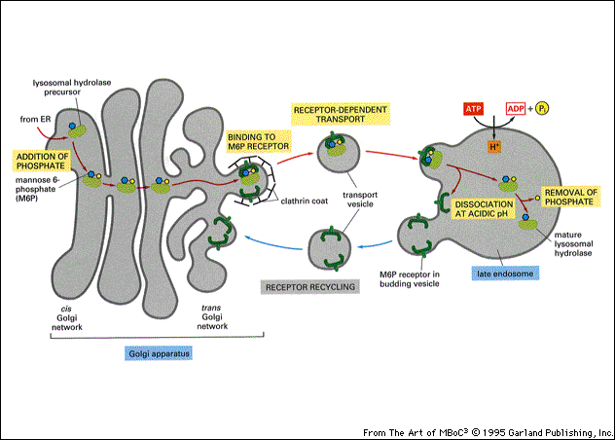
Le idrolasi lisosomiali e le proteine di membrana dei lisosomi sono sintetizzate nel RE ruvido e attraverso l’apparato del Golgi vengono trasportate agli endosomi tardivi (precursori dei lisosomi) da vescicole che gemmano dal porzione trans del Golgi.
Esse portano un marcatore sotto forma di mannosio 6-fosfato (M6P) che, riconosciuto da recettori di M6P transmembrana presenti nel trans Golgi, vengono impacchettate in vescicole rivestite di clatrina, successivamente liberate nell’endosoma tardivo.

Slide 9
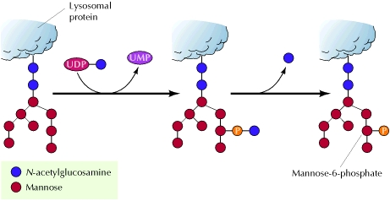
FORMAZIONE DEL SEGNALE DI INDIRIZZO AI LISOSOMI
PROTEINA
MANNOSIO
UDP-GlcNAc
fosfotrasferasi
UMP
PROTEINA
MAN-6-P-GlcNAc
fosfoglicosidasi
GlcNAc
PROTEINA
MAN-6-P

Slide 10
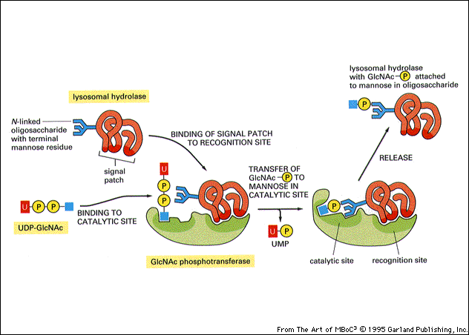
FOSFORILAZIONE DI ENZIMI LISOSOMIALI
ENZIMA
LISOSOMIALE
UDP-GlcNAc
UMP
FOSFOTRANSFERASI
sito
catalitico
sito di
riconoscimento

Slide 11
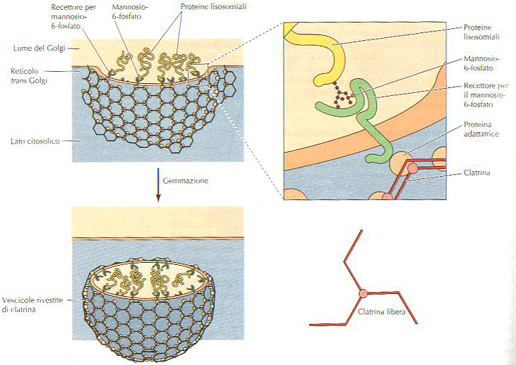

Slide 12
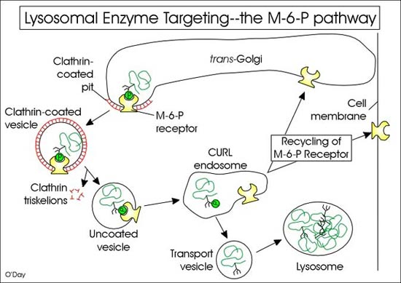

Slide 13
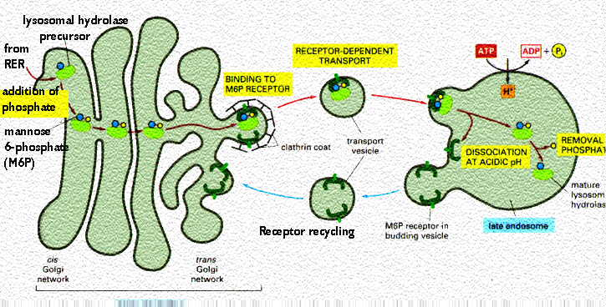

Slide 14
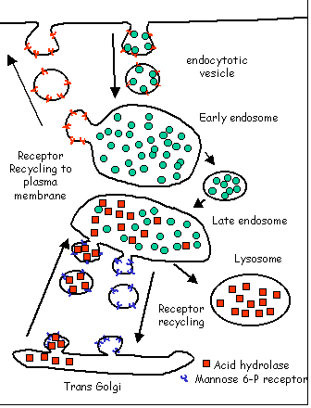

Slide 15
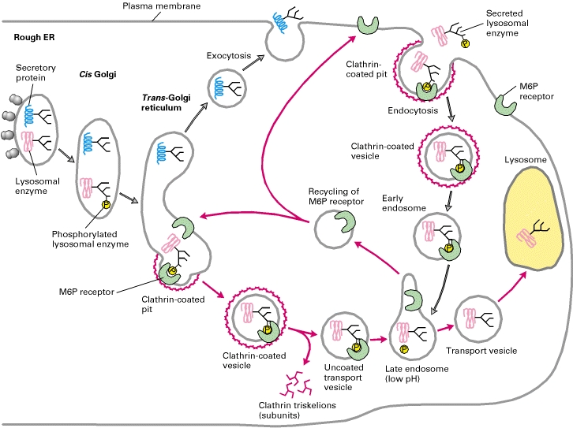
Recycling of cell surface receptors and mannose- 6 - phosphate receptors by endosomes.

Slide 16
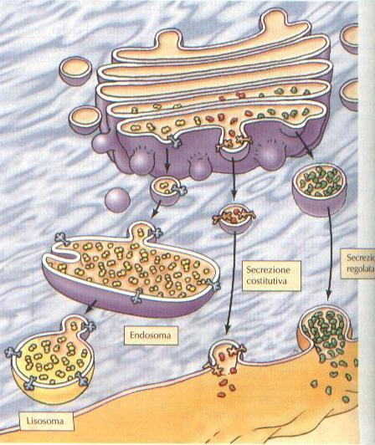

Slide 17
ENDOCITOSI E FORMAZIONE DEI LISOSOMI
I lisosomi si formano in seguito alla fusione di vescicole di trasporto gemmate dal reticolo trans Golgi con endosomi, che contengono a loro volta molecole trasportate all’interno della membrana plasmatica per endocitosi.
Materiale extracellulare è trasportato all’interno della cellula in vescicole di endocitosi, rivestite di clatrina, che gemmano dalla membrana plasmatica e si fondono con gli endosomi precoci.
Al livello degli endosomi precoci, i componenti di membrana che hanno preso parte al processo , vengono riciclati e fanno ritorno alla membrana plasmatica, mentre gli endosomi precoci si trasformano gradualmente in endosomi tardivi.

Slide 18
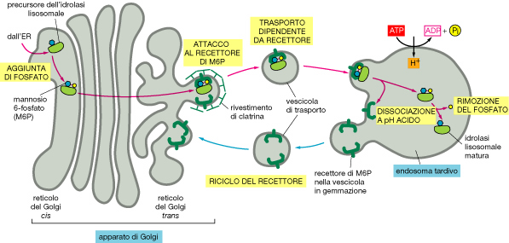
Agli endosomi tardivi gradualmente giungono le idrolasi lisosomiali provenienti dal trans Golgi, le quali si dissociano dai recettori per l’M6P a causa del pH acido (circa 6) degli endosomi.
-La perdita del gruppo fosfato del mannosio determina l’attivazione delle idrolasi le quali cominciano a degradare il materiale endocitato porrato dagli endosomi precoci. I recettori per l’M6P, tornano mediante vescicole al trans Golgi

Slide 19
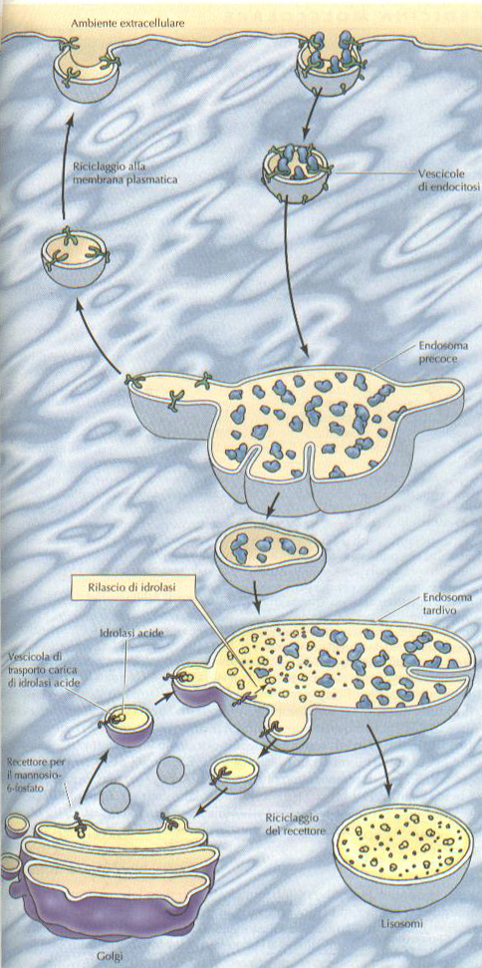

Slide 20
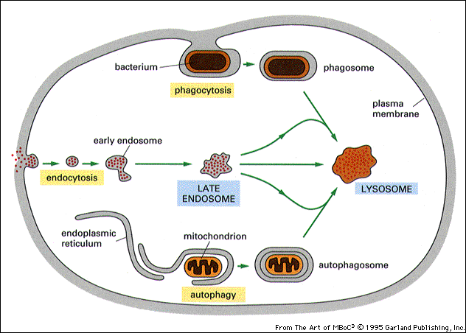
batterio
fagosoma
FAGOCITOSI
endosoma
precoce
ENDOCITOSI
endosoma
tardivo
LISOSOMI
reticolo
endoplasmico
mitocondrio
autofagosoma
AUTOFAGIA

Slide 21
Oltre alla digestione derivante dalla endocitosi, i lisosomi degradano anche materiale proveniente da altre due vie:
FAGOCITOSI
AUTOFAGIA
FAGOCITOSI
Cellule specializzate nella degradazione di particelle di grandi dimensioni e di microrganismi (es. macrofagi), fagocitano al loro interno queste particelle formando un FAGOSOMA, il quale si fonde con un lisosoma assicurando la digestione del contenuto. I lisosomi derivati da questo processo prendono il nome di FAGOLISOSOMI e possono essere di varie forme e dimensioni, in base al tipo di materiale fagocitato. Le sostanze indigeribili permangono nei lisosomi quali corpi residui.
AUTOFAGIA
Rappresenta la via degradativa degli organuli cellulari. Essi vengono inglobati in membrane derivanti dal RE e la vescicola così formata ( AUTOFAGOSOMA), si fonde con un lisosoma , degradando il proprio contenuto

Slide 22
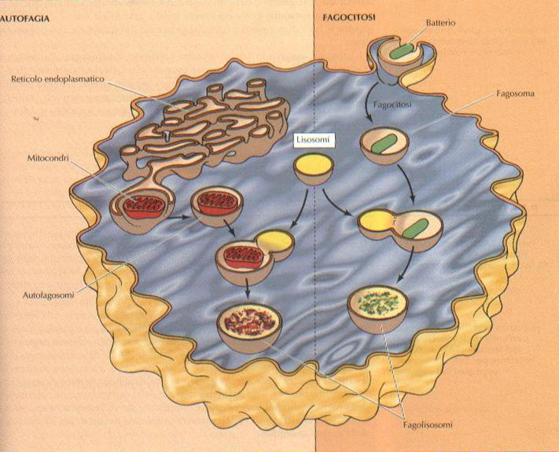

Slide 23
MALATTIE LISOSOMIALI DA ACCUMULO
Gravi malattie genetiche causate dal difetto di enzimi che hanno il compito di degradare diverse molecole all’interno della cellula. I composti non degradati si accumulano nei lisosomi e ne alterano la funzione.
CLASSIFICAZIONE
MUCOPOLISACCARIDOSI
OLIGOSACCARIDOSI
SFINGOLIPIDOSI
Hanno un decorso progressivo che porta al deterioramento delle funzioni
vitali. Molte di esse sono letali. Ereditate come m.autosomiche recessive, si
presentano con una frequenza di 1/5000 nati vivi.

Slide 24
INSUFFICENZE LISOSOMIALI ACQUISITE
Accumulo intracellulare di materiale indigesto si può avere in soggetti normali per insufficienze lisosomiali che possono originare:
A
Inibizione degli enzimi digestivi lisosomiali
B
Incongruità di substrati inerti o poco digeribili
C
Eccesso di materiale rispetto alle capacità digestive della cellula

Slide 25
INIBIZIONE DI ENZIMI
Numerosi antibiotici, fra cui la streptomicina e la kanamicina, inibiscono gli enzimi lisosomiali provocando accumulo di materiale autofagico non digerito, responsabile di fenomeni di organotossicità. Il farmaco più tipicamente lisosomotropo è l’antimalarico clorochina, che provoca, che provoca tesaurismosi lipidiche o proteolipidiche in numerosi organi. Questo fatto va tenuto presente poiché oggi la clorochina viene proposta come farmaco attivo contro il virus HIV.

Slide 26
INCONGRUITA’ DEL SUBSTRATO
Substrati normali, specialmente lipidi, vengono resi difficilmente digeribili per azione di farmaci anfipatici (ne troviamo tra psicofarmaci e anti-anginosi usati in terapia), che si accumulano nei lisosomi sotto forma di complessi farmaco-lipidi; questi complessi si dissociano lentamente solo dopo cessazione del trattamento, rilasciando così il substrato che può finalmente essere digerito

Slide 27
Le malattie d’accumulo lisosomiale (LSD) sono un gruppo di malattie clinicamente
eterogeneo. Sono malattie rare di origine genetica, clinicamente eterogenee, con gravi conseguenze patologiche, più spesso nel sistema nervoso. La maggior parte delle LSD diagnosticate si presentano nei primi anni di vita o in età pediatrica. Sono importanti l’anamnesi familiare e segni clinici chiave perché il quadro clinico può essere non evidente in fase precoce, specie in varianti lievi.
L’alterazione genetica di uno degli enzimi deputati alla degradazione enzimatica, provoca accumulo di prodotti all’interno dei lisosomi, determinando gravi danni cellulari.
Poiché esistono numerosi enzimi lisosomiali, ognuno con il compito di degradare una determinata molecola, esistono anche moltissime e diverse malattie lisosomiali. Attualmente si conoscono 40 tipi diversi di malattie lisosomiali, classificate in base alla deficienza di un determinato enzima.
In base a questo e quindi anche alle sostanze accumulate, le malattie lisosomiali vengono classificate in vari gruppi.
MALATTIE LISOSOMIALI EREDITARIE

Slide 28
SFINGOLIPIDOSI
Le sfingolipidosi ( o glicolipidosi ) sono dovute ad un blocco nella degradazione lisosomiale degli sfingolipidi, causato da mutazioni a livello di particolare enzimi degradativi, le sfingolipidi idrolasi o negli attivatori di queste idrolasi. Le sfingolipidosi sono in genere malattie monogeniche, ovvero sono causate da mutazioni in un unico gene che codifica per una singola proteina. Alcune mutazioni possono portare ad una riduzione funzionale totale, altre solo parziale.
Le sfingolipidosi possono essere classificate in base al tipo di mutazione e quindi al tipo di danno che si viene a creare.
Tra queste: leucodistrofia metacromatica, malattia di Niemann-Pick, malattia di Gaucher, gangliosidosi GM1, malattia di Tay-Sachs e gangliosidosi GM2, galattosialidosi, malattia di Farber, malattia di di Fabry, mucosulfatidosi, malattia di Krabbe, malattia di Sandhoff.

Slide 29
MUCOPOLISACCARIDASI
Le mucopolisaccaridosi ( MPS ) sono patologie caratterizzate da un difetto nella degradazione dei mucopolisaccardi.
I mucopolisaccaridi sono molecole di grosse dimensioni, che svolgono importanti funzioni a livello del tessuto connettivo. Un’accumulo di queste sostanze porta a patologie che si manifestano tardivamente, con conseguenze che possono variare in base alla patologia, ma che portano, nella maggior parte dei casi, a gravi handicap. I pazienti affetti da mucopolisaccaridosi manifestano difetti della crescita, ritardi fisici e mentali, perdita di taluni apprendimenti (parlare, camminare), irrigidimento delle articolazioni, oltre a disturbi uditivi, disturbi alla vista.
Spesso questa patologie portano ad esito fatale prima del raggiungimento dell’età adulta.
Le mucopolisaccaridosi possono essere distinte in: MPS I (sindrome di Hurler-Scheie), MPS II (sindrome di Hunter), MPS III (sindrome di Sanfilippo), MPS IV (sindrome di Morquio), MPS VI (sindrome di Maroteaux-Lamy), MPS VII (sindrome di Sly).

Slide 30
OLIGOSACCARIDOSI
Le oligosaccaridosi sono dovute al difetto nella degradazione degli oligosaccaridi e delle glicoproteine. Tra queste: fucosidosi, sialidosi, mucolipidosi, mannosidosi.
MALATTIE DOVUTE A TRASPORTO LISOSOMIALE ALTERATO
Le malattie dovute a trasporto lisosomiale alterato, in cui alcune sostanze non vengono trasportate correttamente nei lisosomi per essere degradate, sono: cistinosi, malattia da accumulo di acido sialico (malattia di Salla).
MALATTIE DOVUTE A MANCATO TRASPORTO DEGLI ENZIMI LISOSOMIALI
Le malattie dovute al mancato trasporto degli enzimi lisosomiali, in cui alcuni enzimi non vengono trasportati correttamente nei lisosomi e quindi non riescono ad assolvere la loro funzione: mucolipidosi tipo II; polidistrofia pseudo-Hurler (mucolipidosi tipo III), malattia di Schindler.
ALTRI TIPI DI MALATTIE LISOSOMIALI
Gli altri tipi di malattie lisosomiali comprendono: la malattia di Pompe (glicogenosi tipo II), ceroidolipofuscinosi (malattia di Wolman; malattia di Hagberg-Santavuori; malattia di Bielschowsky-Jansky; malattia di Spielmeyer-Vogt-Sjogren; malattia di Kufs), picnodisostosi, mucolipidosi tipo IV. (Xagena2008), I-cell disease

Slide 31
MALATTIA DI FABRY
La malattia di Fabry, nota anche come malattia di Anderson-Fabry, è una malattia ereditaria multisistemica del metabolismo degli sfingolipidi. E’ una patologia legata al cromosoma X, causata da mutazioni a carico del gene codificante per l’enzima alfa-galattosidasi A che alterano o aboliscono l'attività enzimatica.
La malattia di Fabry è trasmessa attraverso il gene codificante per l’enzima alfa-galattosidasi A, localizzato sul cromosoma X.

Slide 32
MALATTIA DI HURLER
Patologia da accumulo lisosomiale causata da un deficit di alfa-L-iduronidasi e caratterizzata da un progressivo deterioramento fisico con escrezione di dermatan solfato ed eparan solfato.
La sintomatologia può includere nanismo, epatosplenomegalia, gargoilismo, opacità corneale, complicanze cardiache e respiro rumoroso.
L'incidenza della malattia risulta un caso su 100.000 persone

